Slide 1


SISTEMAS DE INFORMACIÓN GEOGRÁFICA
SIG, GIS
MC. Grisel Alejandra Gutiérrez Anguamea
Universidad de Sonora
Departamento de Geología
griselgtza@gmail.com

Slide 2
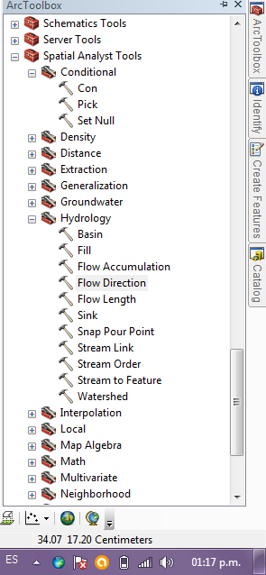
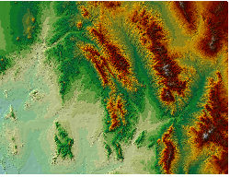
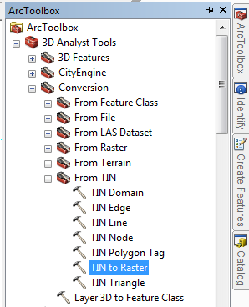

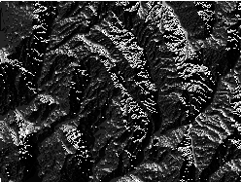
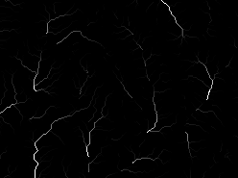
HIDROGRAFÍA A PARTIR DE CURVAS DE NIVEL
1.- TIN to Raster
2.- Spatial Analyst Tools_Hydrology
3.- Al Raster sacarle el Flow Direction
4.- Después Flow Accumulation

Slide 3
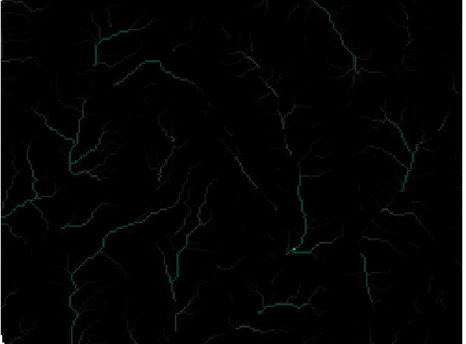
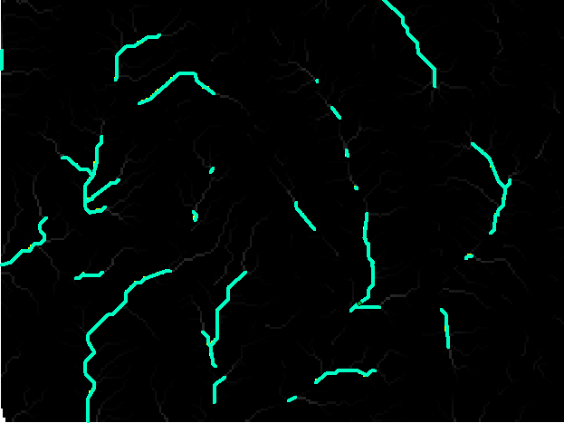
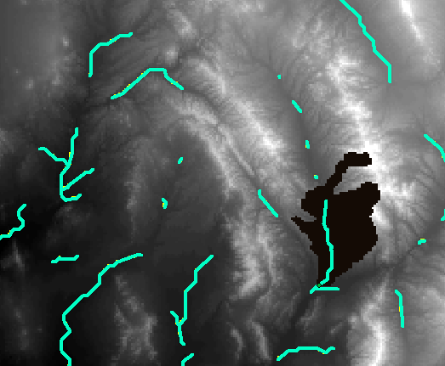
8.- Te da como resultado las escorrentías desde el TIN
9.- Convierte las escorrentías en un Elemento (Feature), obvio que con su condicionante y la dirección de su flujo
10.- Utiliza watershed con las dirección de flujo_lleno y el punto interpolado desde el TIN
11.- OK
Delimita automáticamente
la cuenca hidrográfica de ese TIN
5.- Crea el punto de desfogue de la cuenca
6.- Usa Interpolate Shape para darle el valor de Z a ese punto
7.- Ponle una condicionante con la herramienta Con

Slide 4
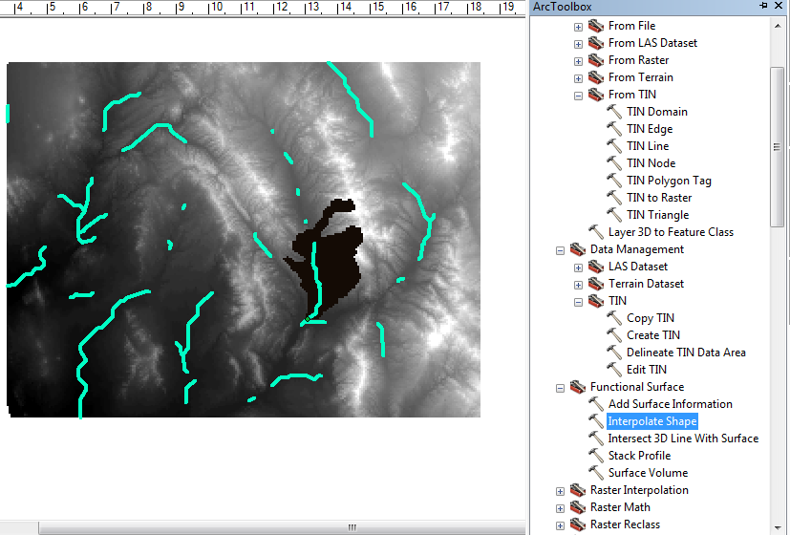
OBTENCIÓN DE MICROCUENCAS A PARTIR DE UN RASTER

Slide 5
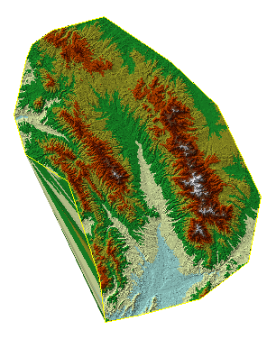
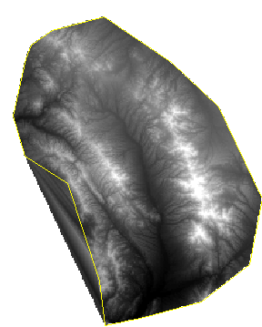
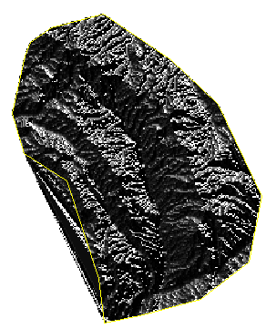


Slide 6
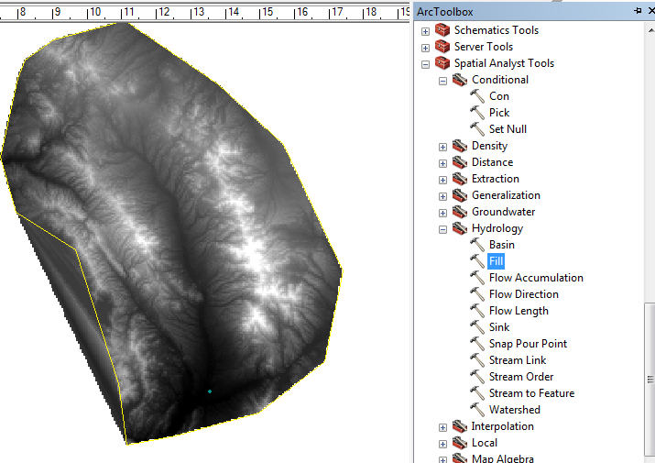
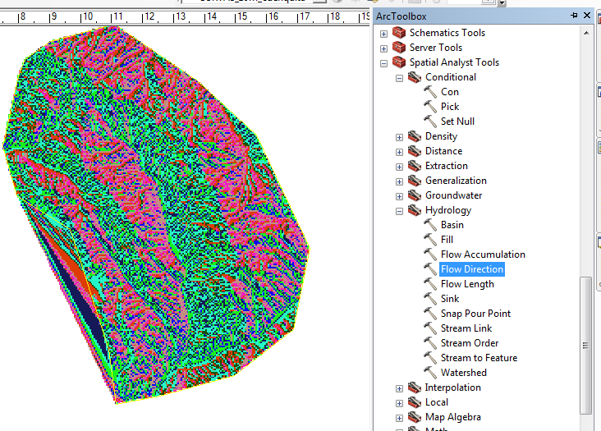
El Raster llenarlo con HYDROLOGY/FILL
Usar Flow Direction

Slide 7
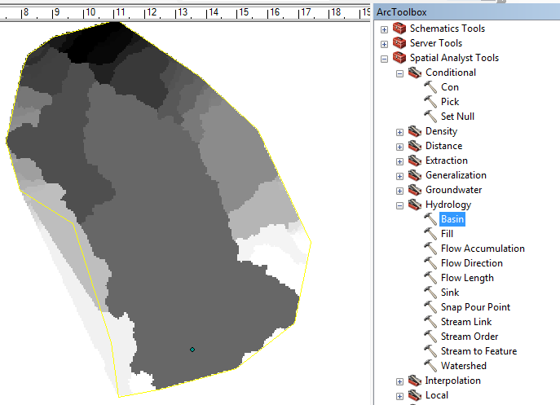
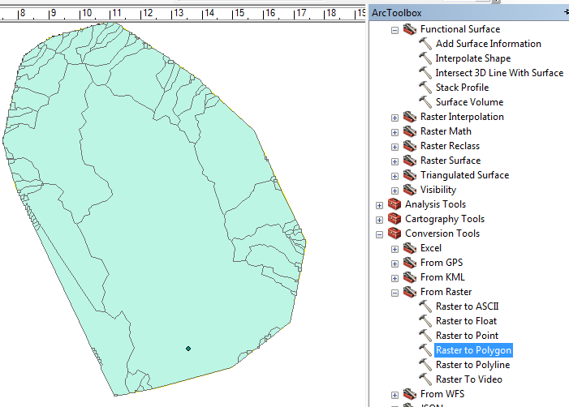
Usar Basin con el Flow Direction anterior
Convertir el Raster de Basin a polígono
Con Convertion tools

Slide 8
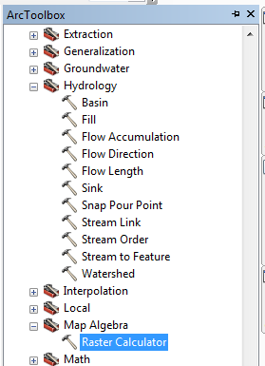
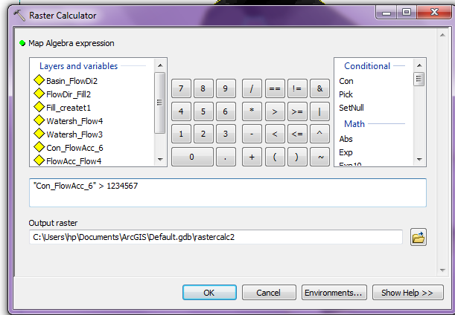
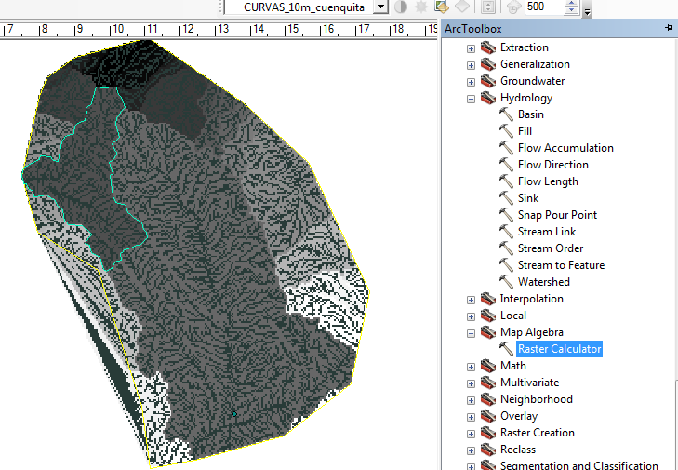
OBTENCIÓN DE HIDROGRAFÍA SECUNDARIA
Definir la red hidrográfica secundaria con Map Algebra para el Flow accumulation original
Condiciónalo a valores superiores al millón (1234567) y se despliega la red principal

Slide 9
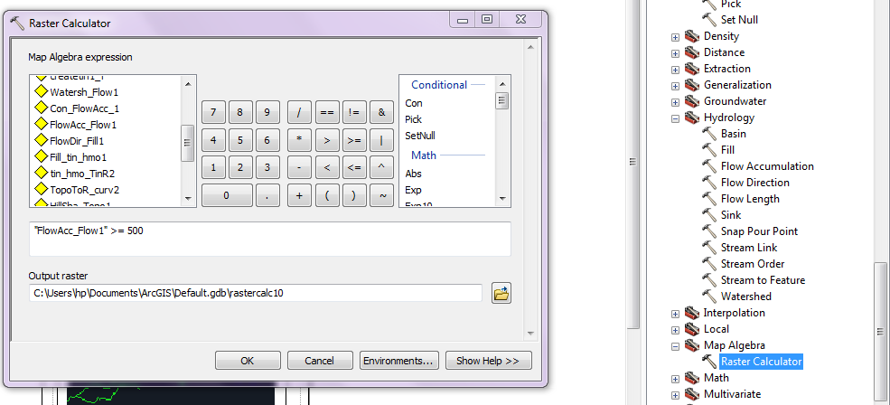
OBTENCIÓN DE PARÁMETROS Y ORDEN DE CORRIENTES

Slide 10
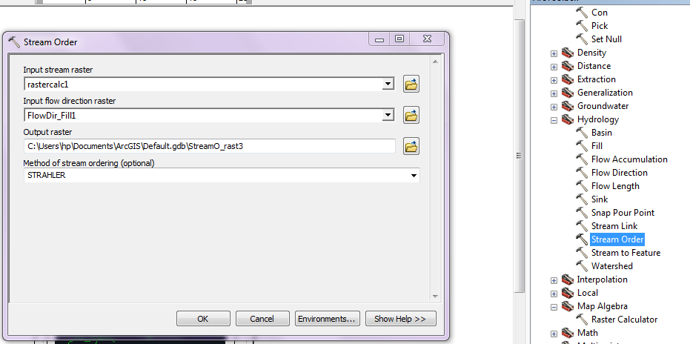

Slide 11
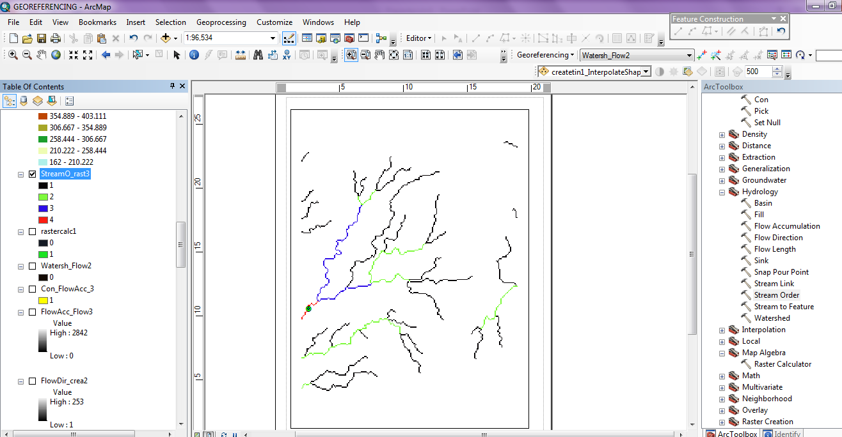

Slide 12
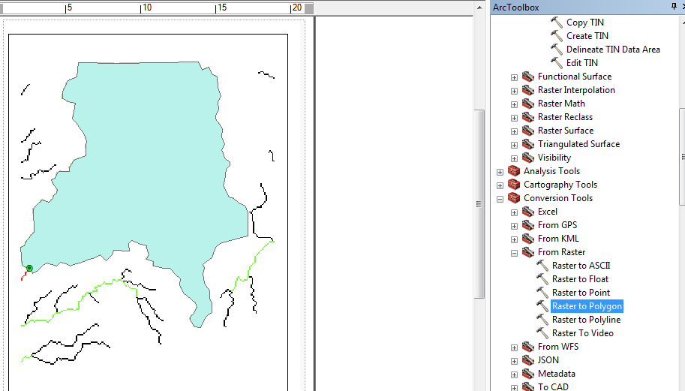
OBTENCIÓN DE CUENCA HIDROGRÁFICA QUE USARÁS MÁS ADELANTE

Slide 13
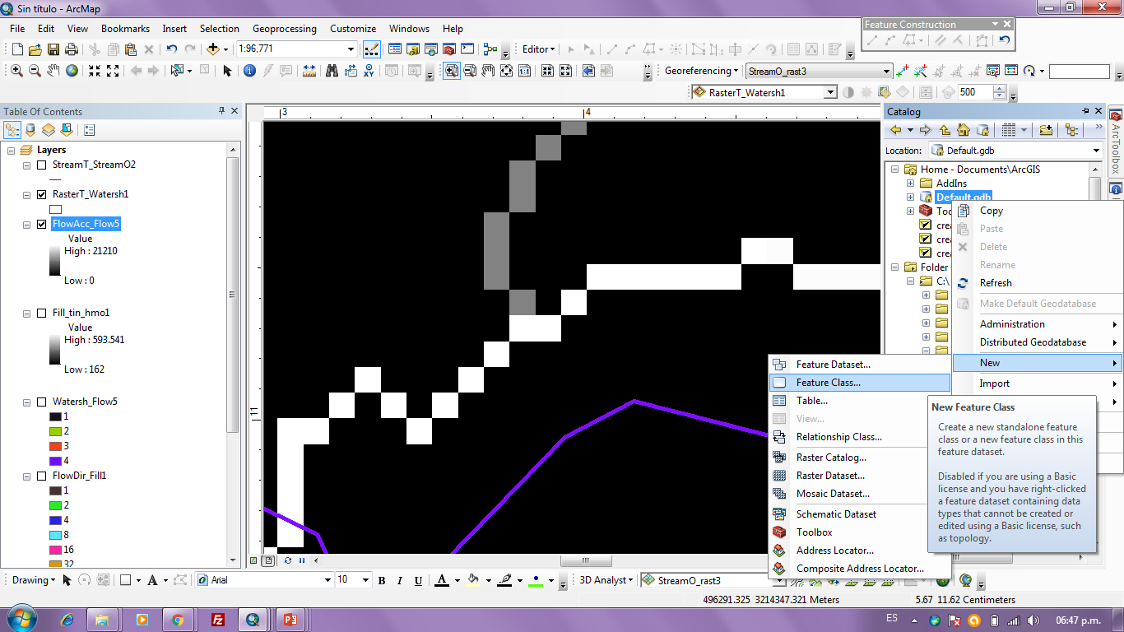
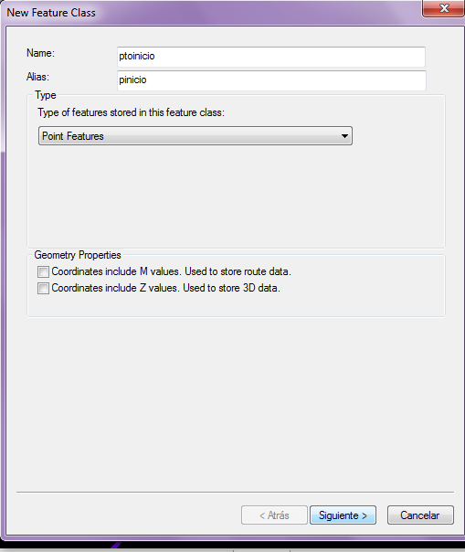

Slide 14
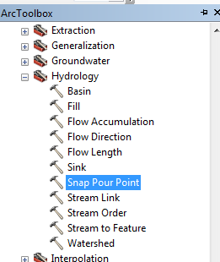
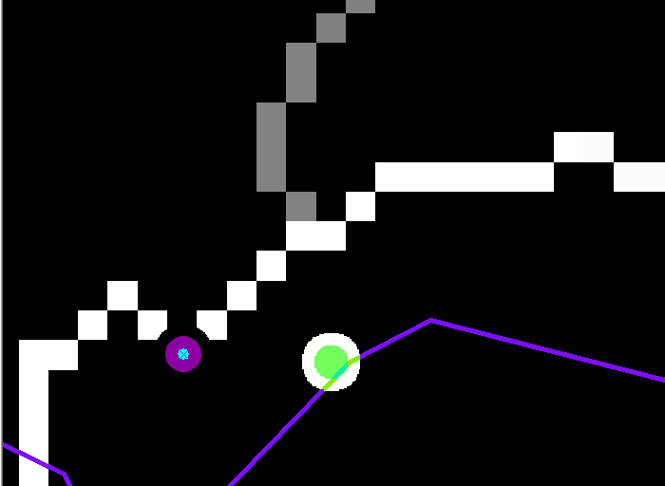
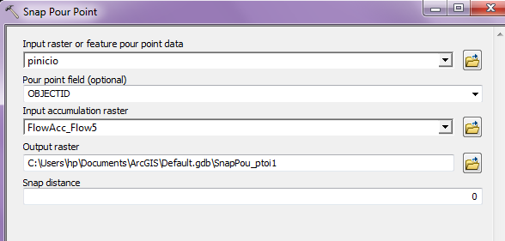
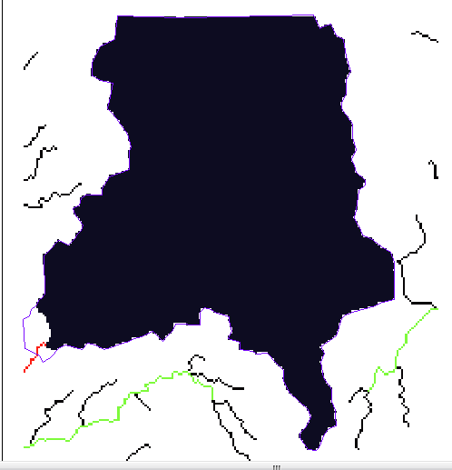
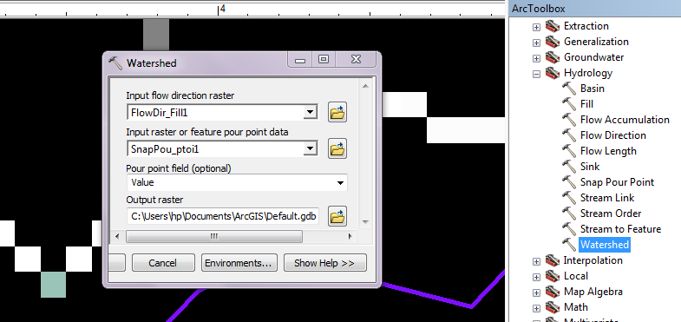

Slide 15
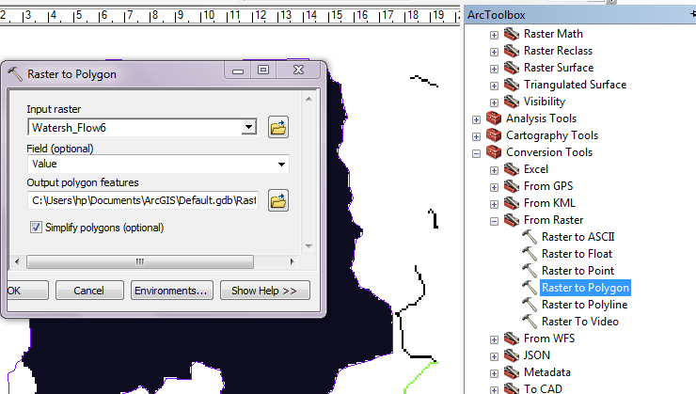

Slide 16
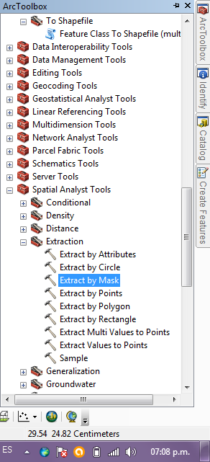
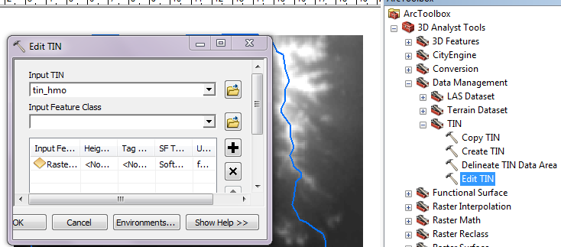
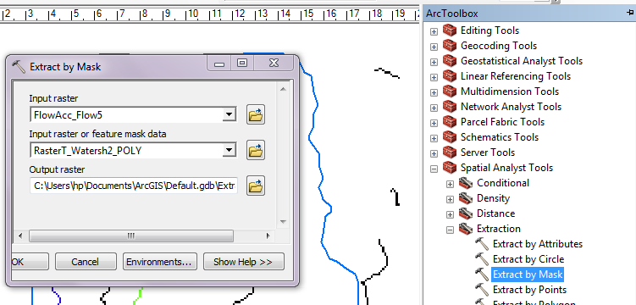
Todo cortarlo al tamaño de la cuenca
-Editar el TIN
-cortar FlowDir
-Cortar FlorAcc

Slide 17
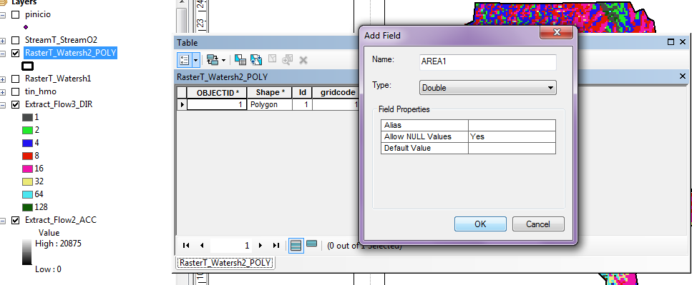
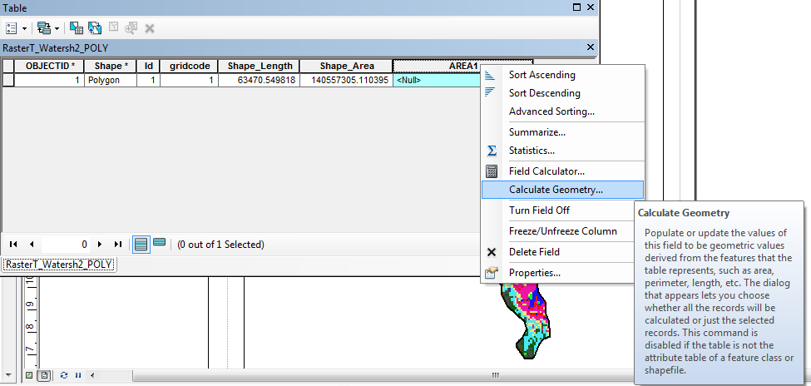
OBTENCIÓN DE
PARÁMETROS CON
LA CALCULADORA

Slide 18
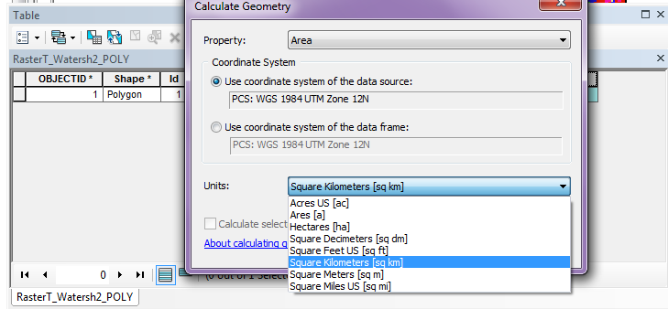
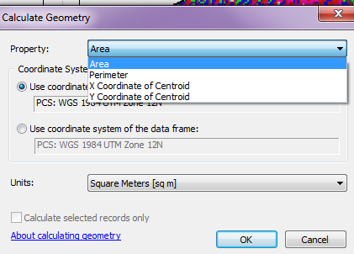
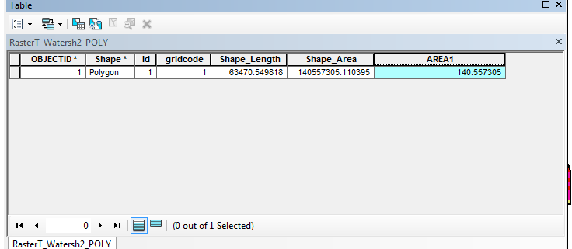

Slide 19
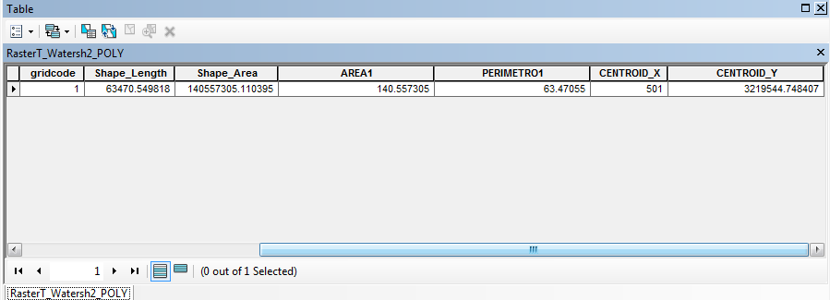

Slide 20
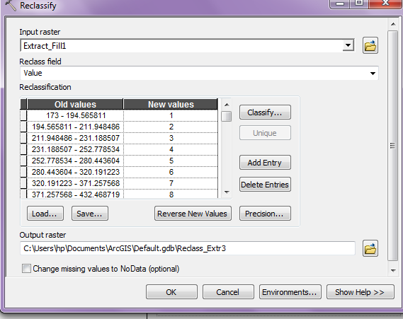
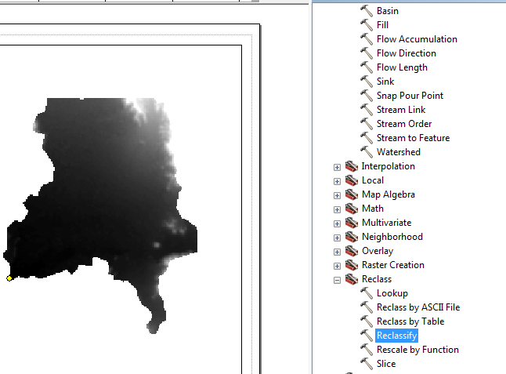
RECLASIFICACIÓN O HIPSOMÉTRICO DE UNA CUENCA

Slide 21
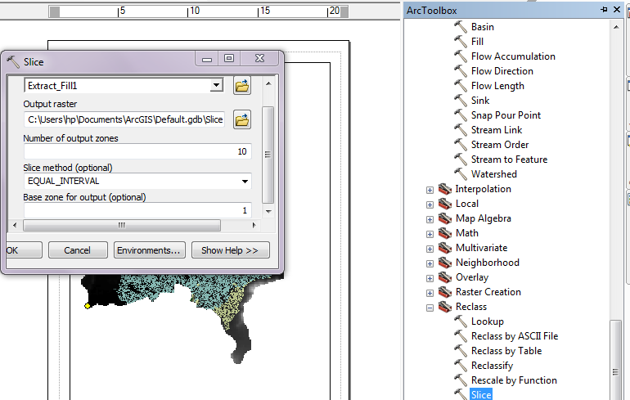
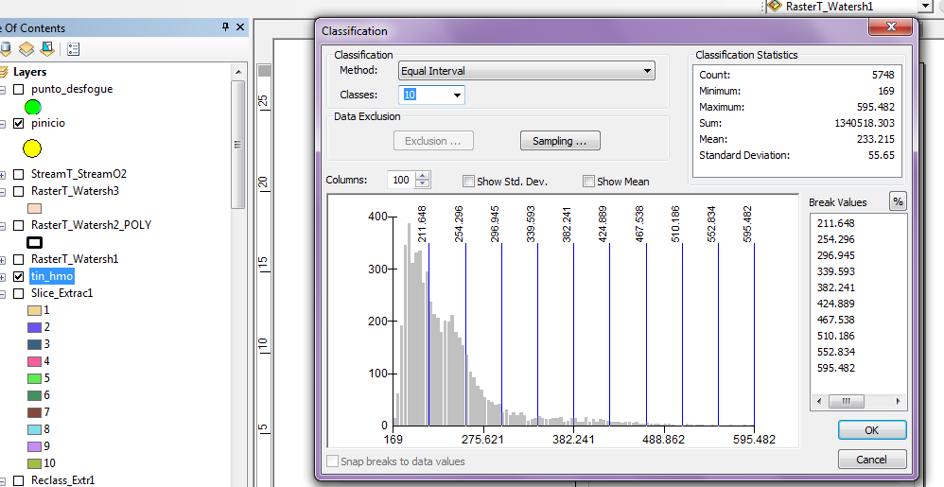

Slide 22
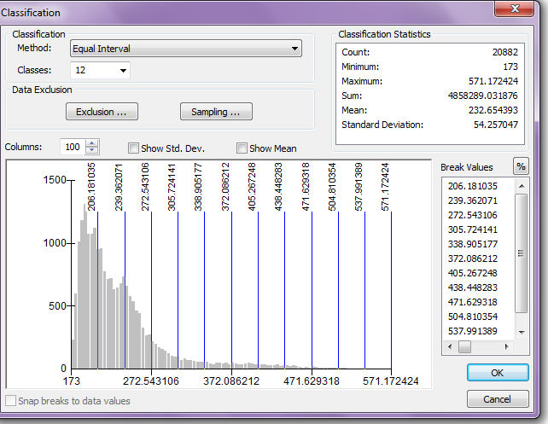
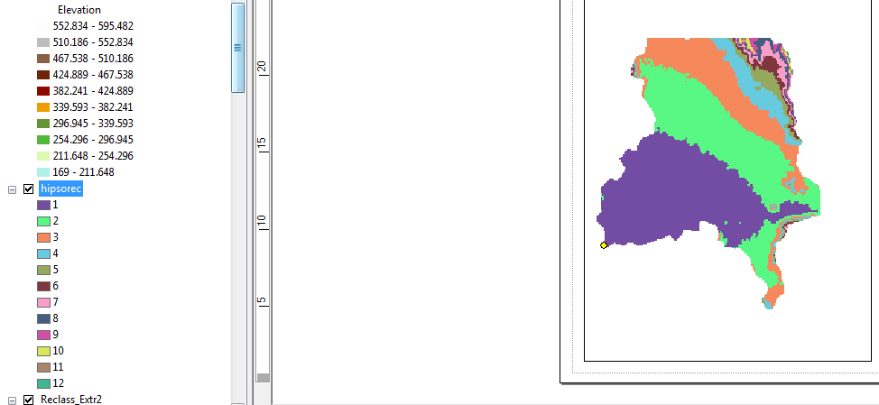

Slide 23
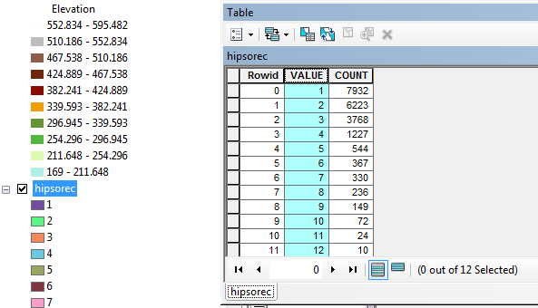
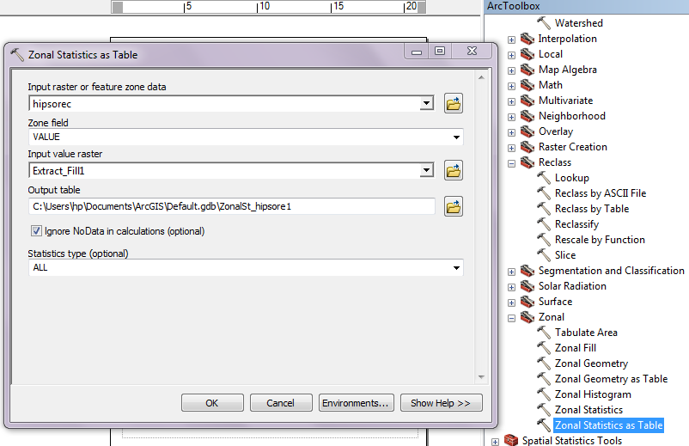
DATOS ESTADÍSTICOS AUTOMÁTICOS DEL HIPSOMÉTRICO

Slide 24
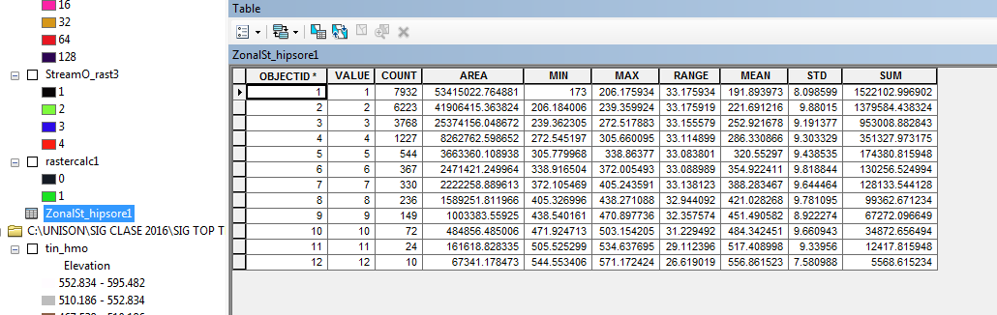
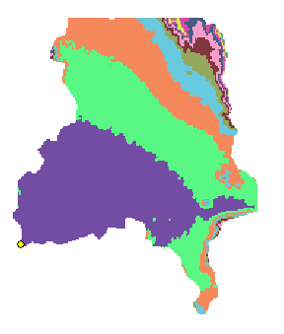
Éstos son los parámetros del shape de la cuenca
Ahora hacer lo mismo para el raster hipsométrico, obtener parámetros

Slide 25


Convertir el hipsométrico en polígono (*.shp)
Obtener áreas y demás parámetros
Simplificar resultados

Slide 26


Disolver el shape hipsométrico únicamente por el gridcode, si lo que quieres es un resumen de los 12 intervalos de valores

Slide 27


PENDIENTE GENERAL DEL CAUCE PRINCIPAL
Pendiente = cota máxima-cota mínima
longitud de cauce
1- Exportar el cauce principal
2- Sacar la longitud con la calculadora
16.198 Km= 16,198.72 m longitud de cauce principal

Slide 28


Pendiente = cota máxima-cota mínima
longitud de cauce
Pendiente = (345 – 169)/ 16,198.72 = 0.010865056
Cota máxima con el identificador desde el Raster inicial, donde comienza la escorrentía = 345 m
Cota mínima con el identificador desde el Raster inicial, donde termina la escorrentía = 169 m

Slide 29

ÁREA DE LA CUENCA Y TIEMPO DE CONCENTRACIÓN
Convertir de Raster a polígono la cuenca obtenida en pasos arriba

Slide 30

Agregar un campo para el área de la cuenca y con la calculadora, click Calculate Geometry

Slide 31


Área de la cuenca
Longitud de cauce 16,198.72 m
Pendiente de cauce 0.010865056
TIEMPO DE CONCENTRACIÓN
TC = 0.0195 * ((longitud cauce ^0.77) / (pendiente de cauce ^0.385))
TC = 0.0195 * ((16,198.72^0.77) / (0.010865056 ^0.385))
TC = 193.848498 minutos…….. Convertirlos a horas (3.23)

Slide 32
PRÁCTICA 7
Obtenga todos los parámetros morfométricos mostrados en esta clase de la cuenca del río Sonora
Elabore un pptx con las impresiones de pantalla de los procedimientos realizados y sus comentarios al respecto.
Explique su conclusión de este método y envíe dicho documento.

